Slide 1
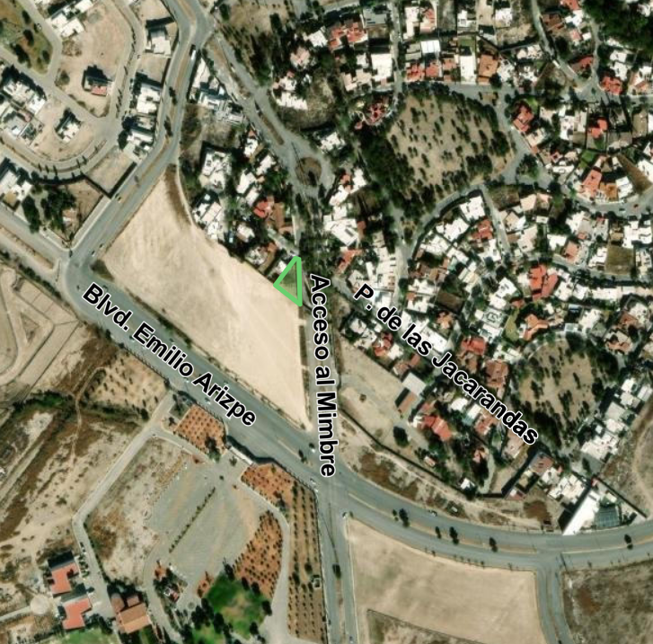
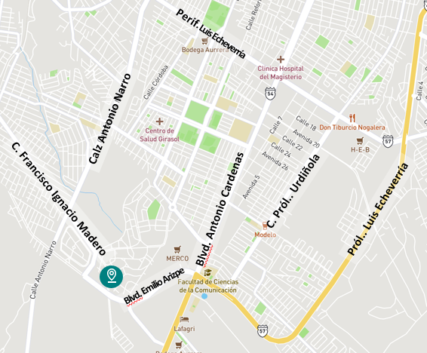
Oportunidad de Venta
527.10 m² de Terreno
P.º de Los Rosales 52, Parques de la Cañada, 25080 Saltillo, Coah.
Terreno en Venta Saltillo, Coahuila
Esta propiedad destaca por su ubicación en una zona residencial, al sur de la ciudad y con gran cercanía a plazas comerciales y servicios. Cuenta con una gran conectividad gracias a su cercanía con el Blvd. Emilio Arizpe
Características principales:
Gran ubicación
Ubicada en esquina con dos frentes
Uso de suelo: Habitacional
Topografía Plana

Slide 2
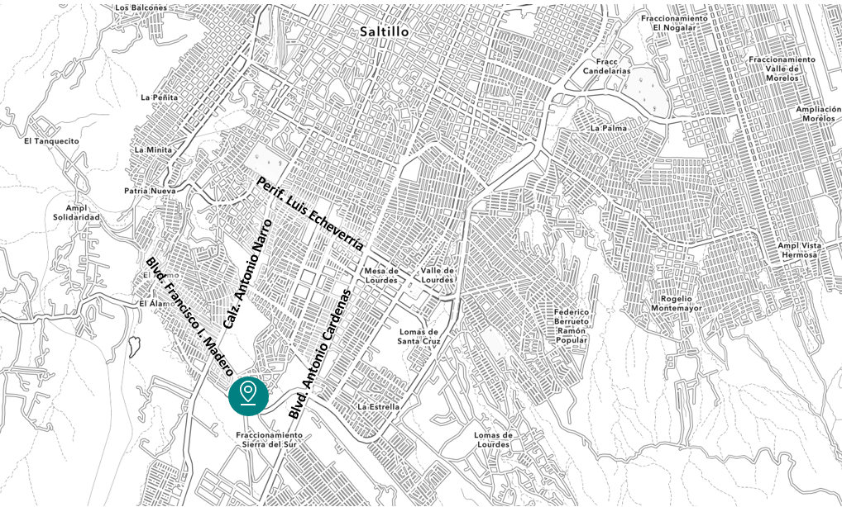
Gran Ubicación
Parques de la Cañada es un desarrollo habitacional ubicado al sur de Saltillo.
Es una zona residencial en expansión, conocida por ofrecer viviendas para un giro diverso de personas. Suelen incluirse casas y departamentos desde viviendas unifamiliares y multifamiliares.
Cuenta con amenidades y servicios como parques, centros deportivos, áreas de juego y espacios comerciales.
Gran parte cuenta con cámaras de seguridad, accesos controlados y seguridad privada.
Contacto:
Ángel de la Hoz
T. (+52) 55 5415 6004
angel.delahoz@cbre.com
Carlos Matus
T. (+52) 55 6785 7000
Carlos.matus@cbre.com
© 2023 CBRE, Inc. All rights reserved. This information has been obtained from sources believed reliable, but has not been verified for accuracy or completeness. You should conduct a careful, independent investigation of the property and verify all information. Any reliance on this information is solely at your own risk. CBRE and the CBRE logo are service marks of CBRE, Inc. All other marks displayed on this document are the property of their respective owners, and the use of such logos does not imply any affiliation with or endorsement of CBRE. Photos herein are the property of their respective owners. Use of these images without the express written consent of the owner is prohibited.
www.cbre.com/propertyname

